Slide 1
Algoritmi nella simulazione della fisica nella CG e BulletPhysics
Lorenzo del Prete, A.A 2023/2024
885465

Slide 2
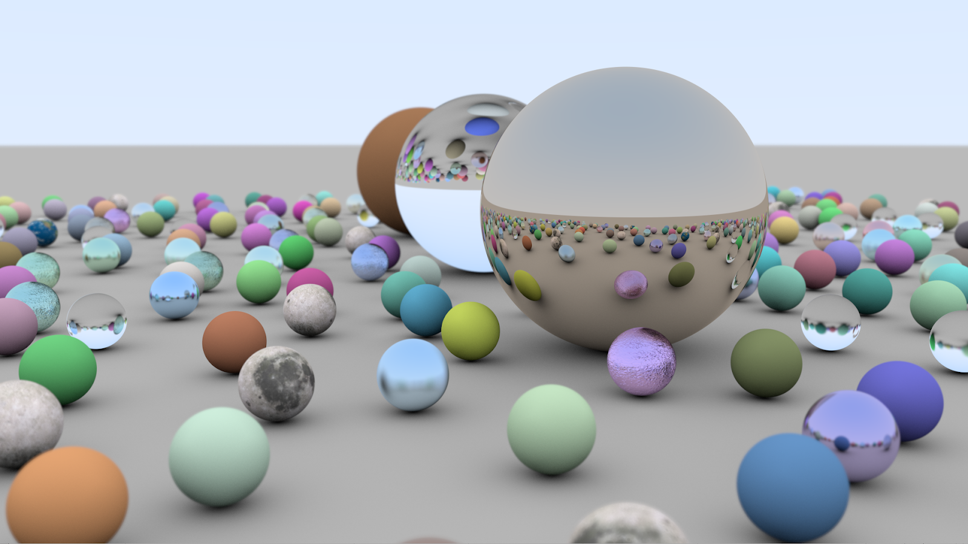
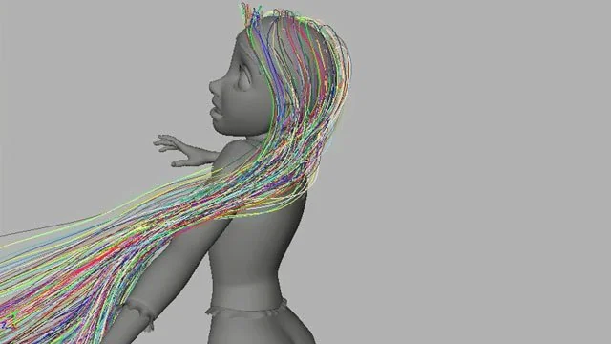
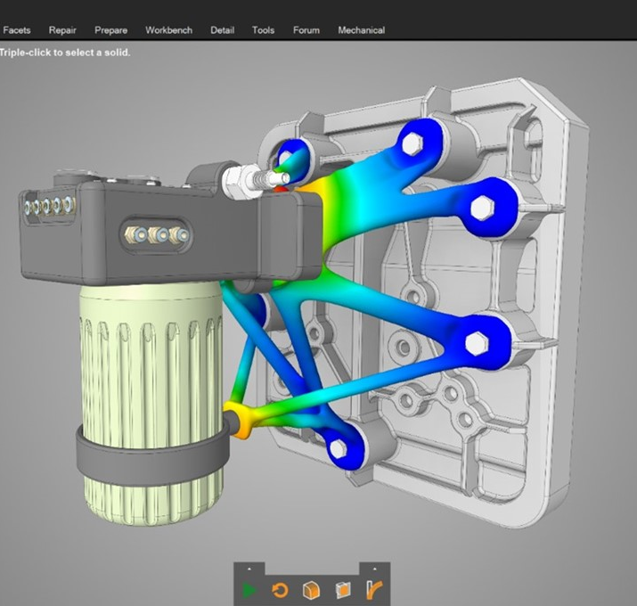
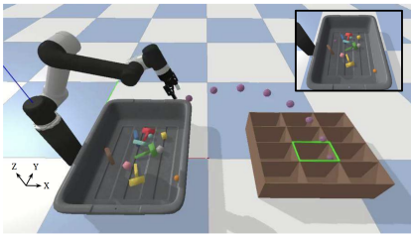
Utilizzi della simulazione della fisica
Interattività e realismo
Ray-Tracing
Produzioni multimediali
Videogiochi
Industrial Design
Robotica

Slide 3
Motore fisico
Risparmio di tempo;
Aumento della complessità;
Riutilizzabilità del codice.
Perdita di specificità;
Problemi di ottimizzazione.

Slide 4







Slide 5



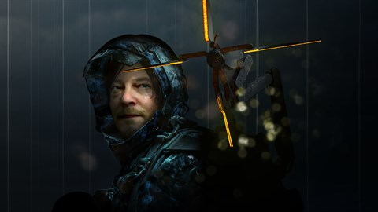
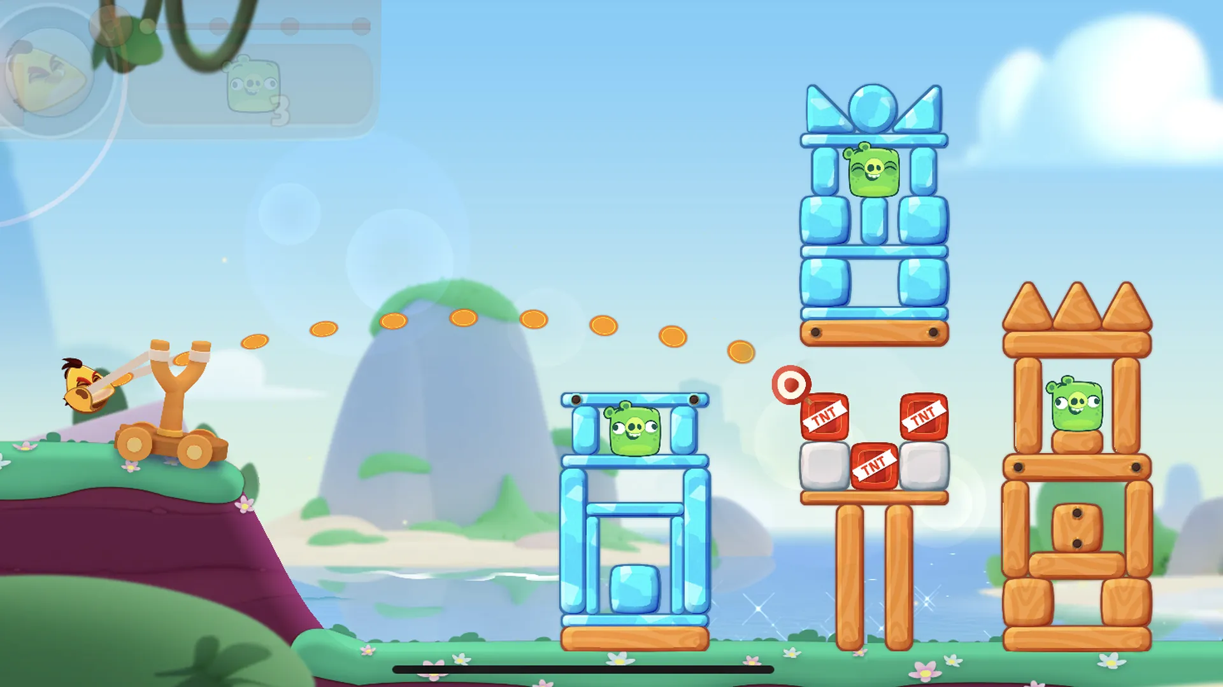


Slide 6
Real-time Physics Engine Pipeline
Rappresentazione dei bodies (Rigid, Soft)
Broad, Narrow Collision Phase
Resolution Phase
Integrazione temporale

Slide 7
Corpi Rigidi
Vincolo di distanze fisse
Origine nel centro di massa
6 gradi di libertà
Rappresentazione axis-angle
Velocità angolare
Momento d’inerzia

Slide 8
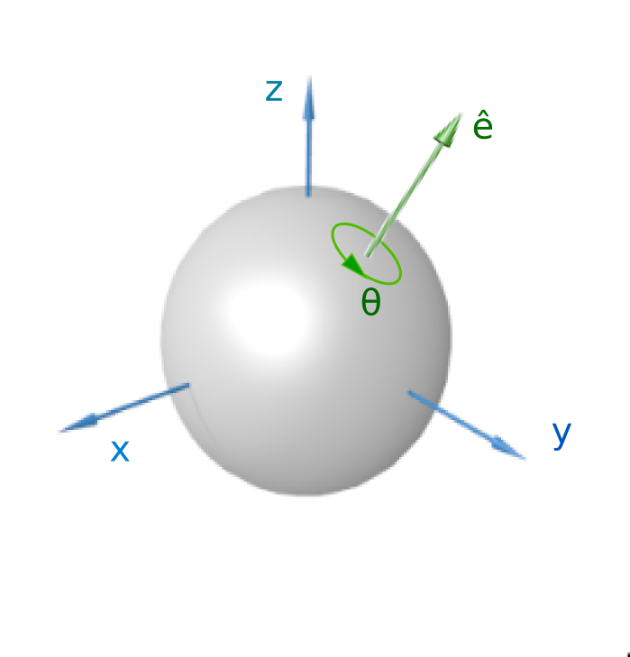
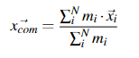

Slide 9
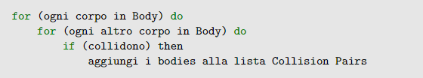
Collision Detection: Broad Phase
Algoritmo Brute-Force
Check approssimativo per escludere coppie di corpi (collision pairs) che sicuramente non collideranno
Tempo di calcolo: O(n^2)

Slide 10
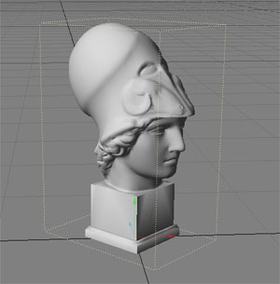
Bounding Volume
Volume geometrico che contiene interamente l’oggetto in una forma primitiva (cubo, sfera, …)

Slide 11
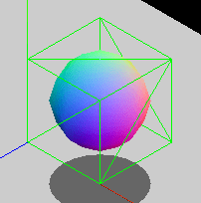
Axis-aligned bounding box (AABB)
bounding volume cubici con assi allineati al sistema mondo
test di overlap approssimato

Slide 12
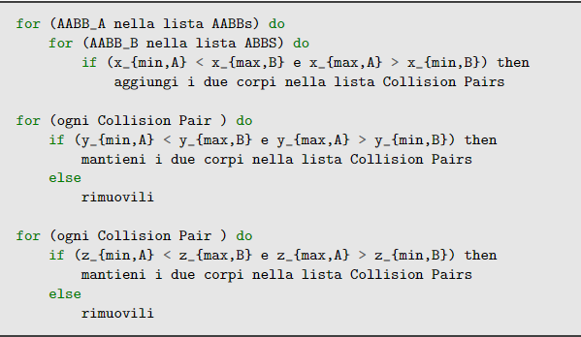
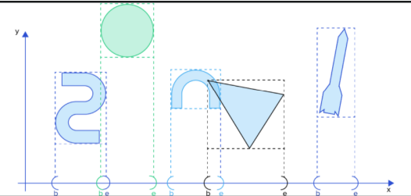
Algoritmo sweep&prune
sweeping: test di overlap su ogni asse tra coppie di AABB
pruning: se il test fallisce su un asse allora la coppia non è una collision pair

Slide 13
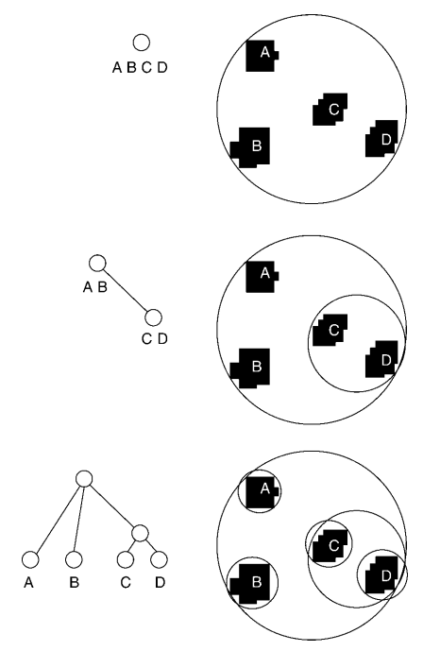
Bounding Volume Hierarchy
Creazione di struttura ad albero (es: albero ottale) permette un tempo di computazione O(nlog(n))
GLSL non permette l’uso di puntatori e ricorsioni

Slide 14
Collision Detection: Narrow Phase
Separating Axis Test (SAT)
Se esiste un asse in cui le proiezioni dei due poligoni non sono sovrapposte, i poligoni non collidono
Assi perpendicolari dei lati del poligono
Per ogni asse proiezione poligoni
Se proiezioni sovrappongono su ogni asse, allora collidono
Calcolo di una geometria di collisione tra i due corpi rigidi, tenendo conto delle geometrie

Slide 15
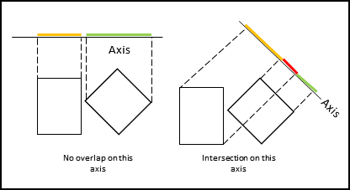
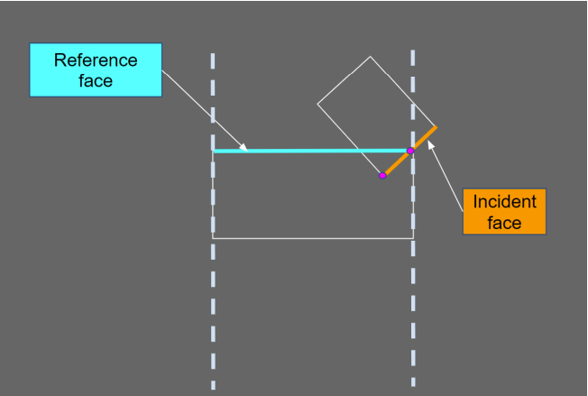

Slide 16
Resolution Phase
Impulsed Based Resolution
Definito un constraint C: f(xA,xB)
Constraint di contatto:
C: (xA - xB) * n >= 0
Traslazione nelle velocità
Risoluzione nella velocità
Metodo dei moltiplicatori di Lagrange
Impulso = isolamento degli eventi in istanti di tempo
Definito un vincolo si risolve e si ricavano le velocità e le posizioni post collisione

Slide 17
Integrazione temporale
Metodo di Eulero semi implicito
Legge di Newton F = ma
In un passo temporale DT
v = vp + a*DT
x = xp + v*DT
Equazione differenziale del moto
Traiettoria del corpo nel tempo

Slide 18
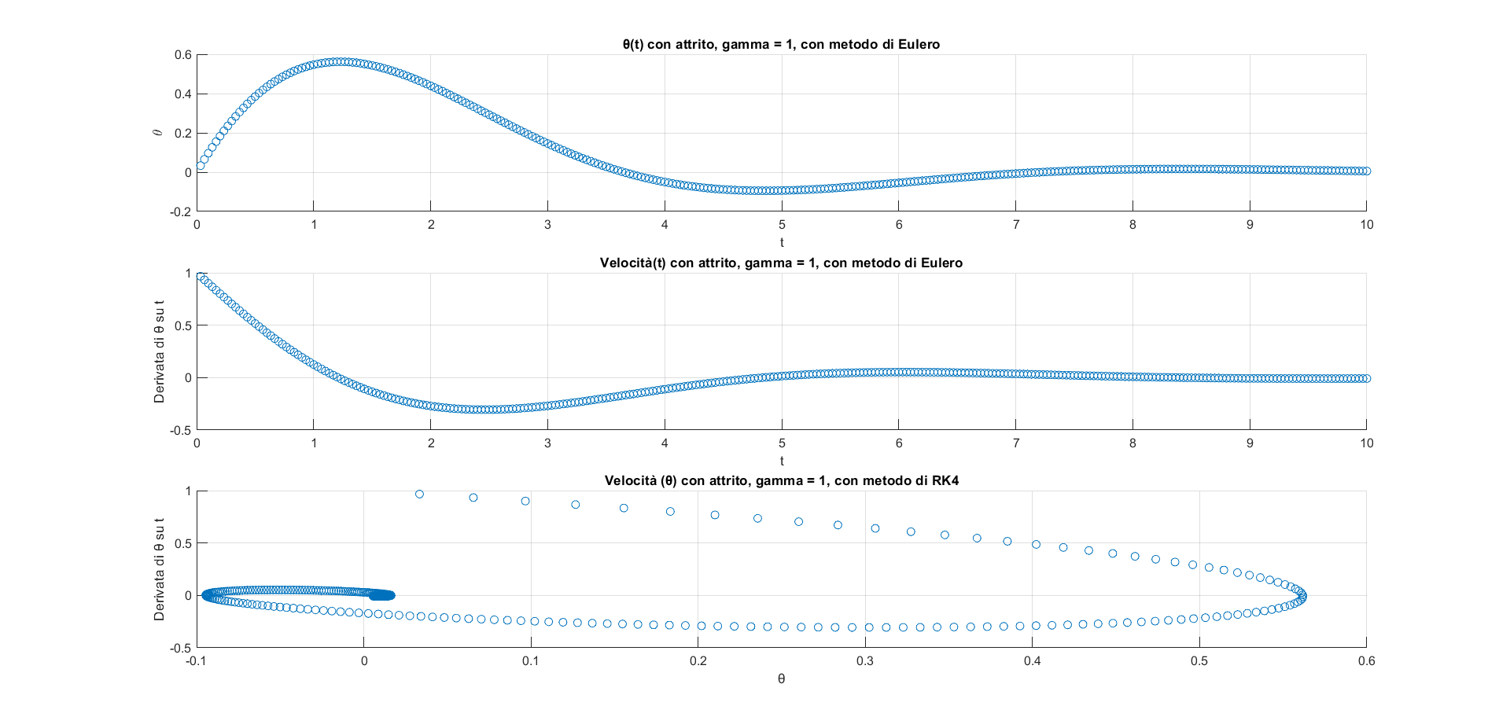

Slide 19
BulletPhysics
Creazione di corpi rigidi e soffici
DynamicsWorld, interfaccia di alto livello
Risoluzione di vincoli

Slide 20
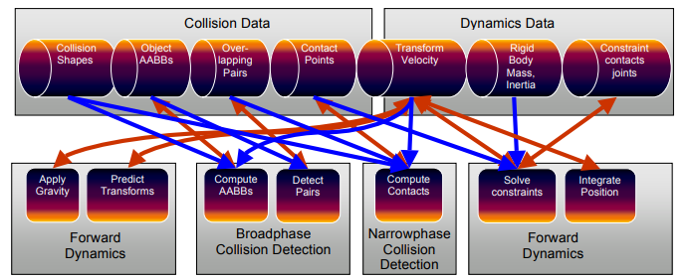

Slide 21
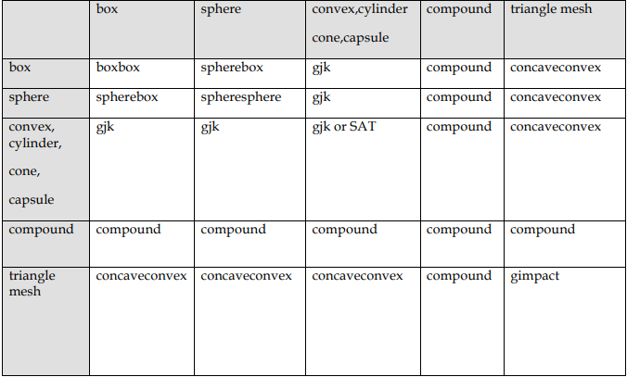

Slide 22
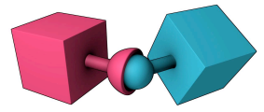
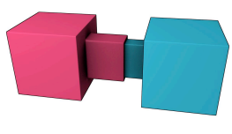
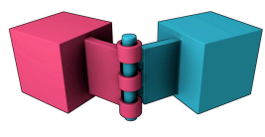

Slide 23
Corpi Soffici
No vincolo di distanze fisse
Vertici legati tra molle
in 3D da mesh superficiali a voxels
Rendering offline

Slide 24
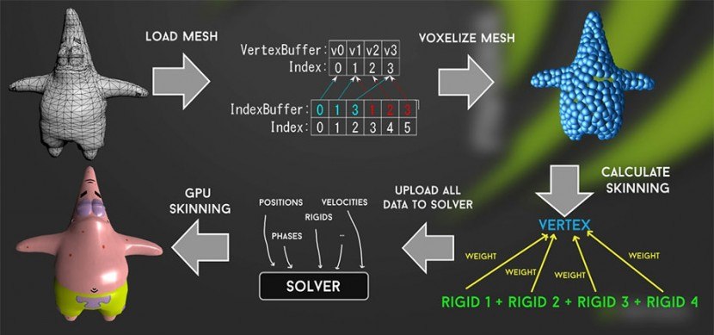

Slide 25
